Slide 1
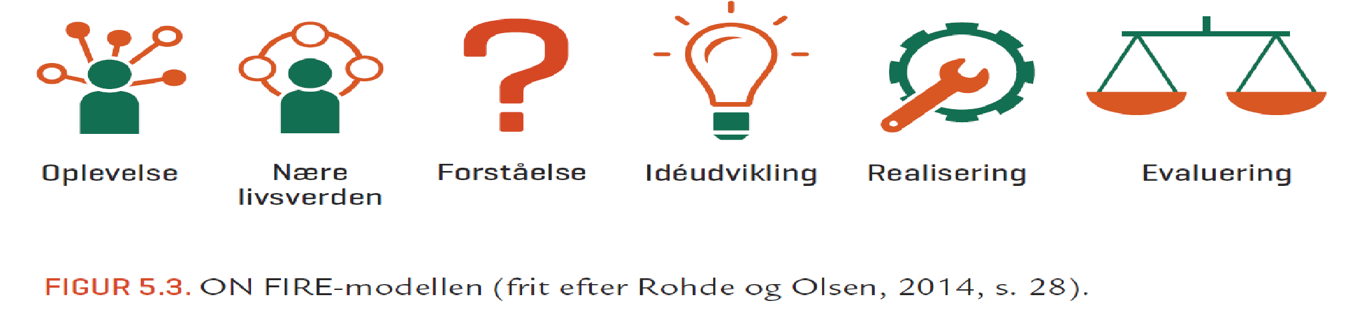

Hvad er scenariedidaktik?
01
Scenariedidaktik kort og godt…
ON-FIRE modellen
Undervisningsforløb v. Mette B
Undervisningsforløb v. Nadia M.
02
03
04

Slide 2
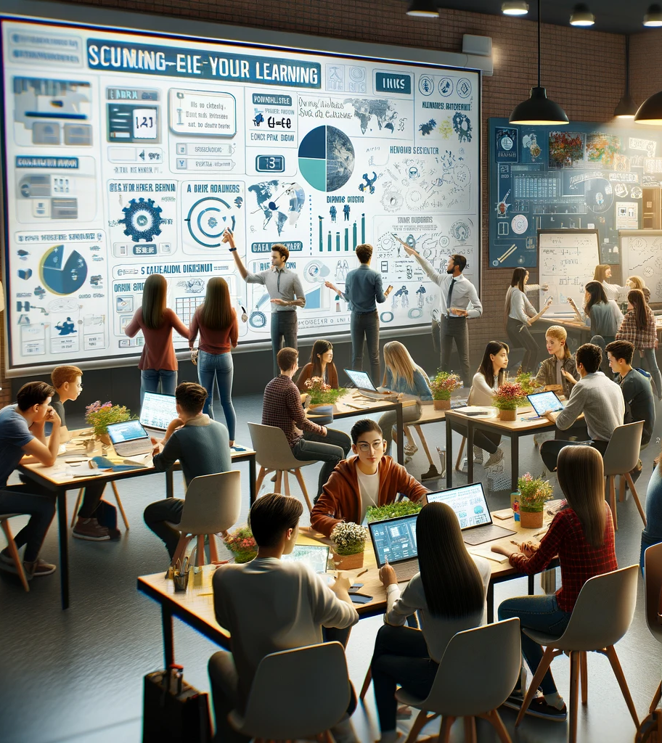
Scenariedidaktik
Scenariedidaktik er en undervisningsmetode, hvor læring sker gennem arbejdet med autentiske, praksisnære scenarier, der efterligner situationer fra "den virkelige verden." Formålet er at engagere eleverne ved at gøre undervisningen relevant og anvendelig.
I scenariedidaktik arbejder eleverne ofte i grupper om at løse en kompleks opgave eller problemstilling, som kræver kreativitet, kritisk tænkning og samarbejde.
Keywords
Skabelse af et narrativ
Virkeligheden flytter ind i klassen
Læring i social sammenhæng
Problemorienteret undervisning
Kreativitet
Produktorienteret
Praktiskfaglighed
Meningsfuld praksis
Proces skal struktureres
Position ændres

Slide 3
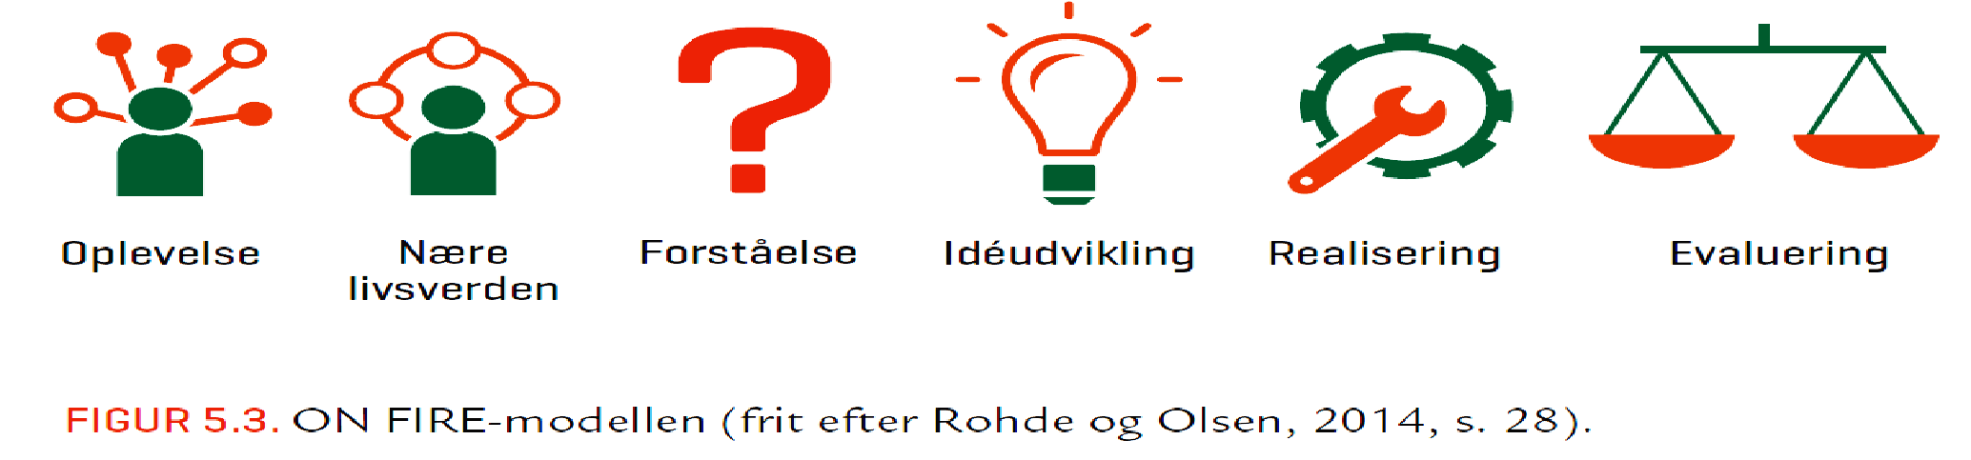
ON-FIRE modellen
af Simon Skov Fougt
ON FIRE-modellen videreudvikler FIRE-modellen med to væsentlige aspekter. For det første anviser modellen, at forløbet bør tage udgangspunkt i en oplevelse.

Slide 4
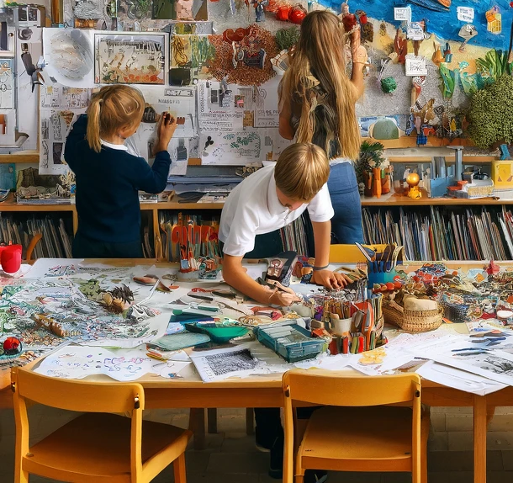
Eksempler på
scenariedidaktiske undervisningsforløb
A trip to London
Explorers in Australia
Sustainability and environment
The 17 Global Goals

Slide 5


Skabelse af scenarier
Et godt scenarie i skolen skal som nævnt kredse om et komplekst problem eller et scenarie med mange muligheder. Eleverne skal forestille sig og agere ved at undersøge og handle ved at udvikle et produkt til nogen for noget, og derfor vil scenariet typisk kræve samarbejde for at være et godt scenarie. Men det er meget afgørende, at eleverne også kan lære noget af scenariet.
Et godt scenarie er et narrativ, som kan være samfundsorienteret eller ligge i elevens omliggende verden.
kortlink.dk/2rae7

Slide 6
Skabelse af scenarier
I får nu tid til selv at nørde med scenariedidaktik. Brug evt. nogle af vores scenarier fra tidligere.

